Slide 1
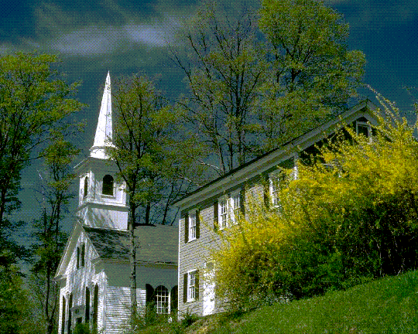
СУББОТНЯЯ ШКОЛА
КАК ДЕЙСТВЕННАЯ ГРУППА
Д. Кунтараф
Генеральная конференция
Директор отдела СШ и ЛС

Slide 2

ВОЗРОЖДЕНИЕ СУББОТНЕЙ ШКОЛЫ
через служение Малых групп

Slide 3
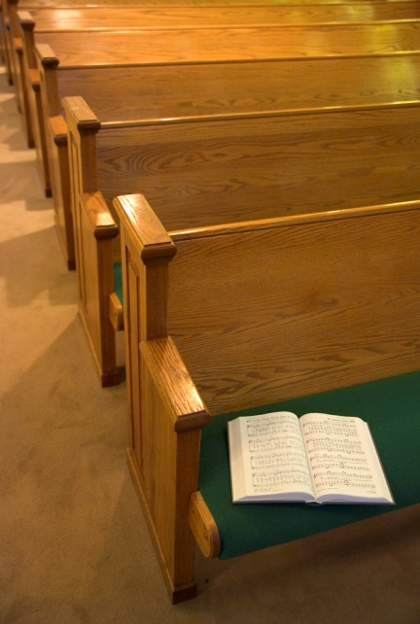
Зачем нужно возрождать нашу Субботнюю школу?

Slide 4
Проблемы Субботней школы
Спад посещаемости Субботней школы во многих регионах.
Почти 20% из тех, кто был адвентистом
в возрасте от 4 до 10 лет никогда не изучали урока Субботней школы.
Сравнение количества церковных книг
и посещаемости класса Субботней школы показывает большое количество отсутствующих среди членов церкви.
У большинства учителей никогда не было никакой подготовки.

Slide 5
Институт Церковного служения
Богословская семинария АСД
Университет Андрюса (2002)
Только 57% посещают еженедельные общие богослужения на регулярной основе, и лишь около половины принимают участие в группе по изучению Библии, в том числе Субботней школе.
30% от общего числа: задействованы в таких мероприятиях как обучение членов всех возрастов в соответствии с их разнообразными талантами и потребностями, подготовке к ученичеству, свидетельству и участию в жизни местной общины.

Slide 6
Исследование религиозной деятельности Барна
        A. Посещение B. Чтение C. Молитва D. Деятельность
        церкви Библии добровольцев
        _______________________________________
АСД 47 49 79 16
Ассамблея Бога 69 66 93 30
Баптисты 50 55 92 19
Католики 48 23 88 19
Церковь Христа 58 53 92 22
Епископальная 30 30 85 19
Лютеране 43 32 84 19
Методисты 49 43 90 19
Мормоны 71 67 95 40
Chr.non Den. 61 66 94 22
Пятидесятники 66 75 97 25
Пресвитериане 49 48 89 26

Slide 7
июль, 2001
Исследование религиозной деятельности Барна
АДВЕНТИСТЫ
Посещают церковь # 10
Изучают Библию # 7
Молятся # 12
Служат как добровольцы # 12

Slide 8
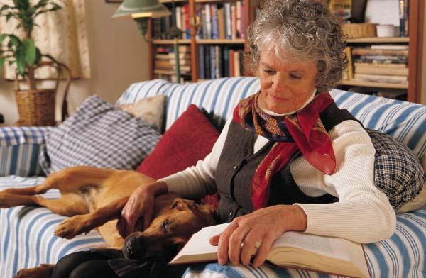
Проблемы Субботней школы
Если говорить в целом только 15%
от общего числа членов церкви регулярно посещают урок
Субботней школы.

Slide 9
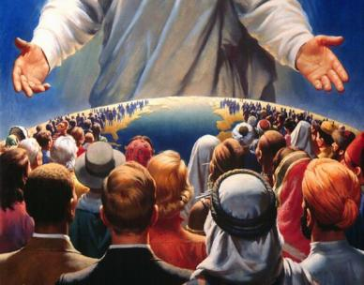
Новая Всемирная церковь
Сейчас только около 20% от общей численности нашей Всемирной церкви составляют потомственные адвентисты.
Все остальные – новообращённые христиане.
К 2020 году выходцы
из адвентистских семей будут
составлять только около
12% от общего числа
всемирной церкви.

Slide 10
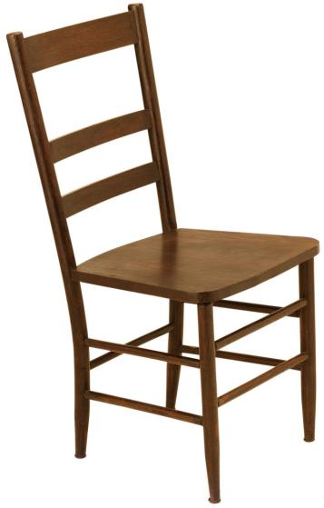
Почему люди не идут
на урок
Субботней школы?

Slide 11
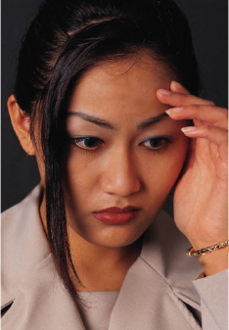
Проблемы Субботней школы
Большинство учителей Субботней школы никогда не проходили никакой подготовки
Программа скучна
Участие в классе неактивно
Не удовлетворяются
потребности участников класса
Некоторые приходят на урок Субботней школы даже не зная темы

Slide 12
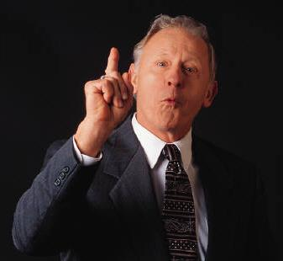
Проблемы преподавателей класса Субботней школы
Слишком много учителей СШ
которые:
Не учат
Говорят без умолку
Читают материал урока «с листа»
Редко или совсем не проводят
обсуждение в классе
Не имеют подготовки

Slide 13
Какие главные трудности?
Формализм
Мини-богослужение
Насущная потребность перемен

Slide 14
Отсутствие братского общения
Функция | Соотношение | Пояснение
Братское общение | 1:7 | Каждый новообращённый член церкви нуждается в принятии и обретении новых друзей (за первые 6 месяцев - 7 друзей, минимум).
Участие в деятельности группы/ церкви | 75:100 | 75 из 100 членов церкви должны быть вовлечены в группу.
Вовлечение нового члена церкви в группу | 9:10 | Каждые 9 из 10 новообращённых членов церкви должны быть вовлечены в служение МГ

Slide 15
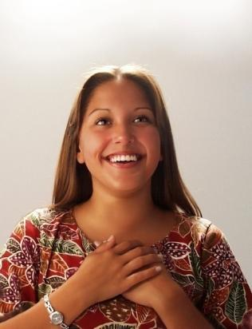
Ожидаемый результат-
обновлённая церковь

Slide 16
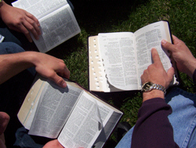
Божественный план
«Субботняя школа является важной сферой миссионерской деятельности не только потому, что молодые и старые получают
в ней знания о Слове Божьем, но она пробуждает в них любовь к Его священным истинам и желание самостоятельно изучать их; более того, субботняя школа учит людей
и в жизни придерживаться
святых принципов».
-Советы по работе Субботней
школы, стр. 10,11

Slide 17
Божественный план
«Субботняя школа, при правильной организации ее работы, является одним из тех важных средств, которыми Бог пользуется для приведения душ к постижению истины».
-Советы по работе Субботней школы,
стр. 115

Slide 18
Необходимость возрождения Субботней школы
«Немало предстоит сделать
и в субботней школе, чтобы люди поняли свой долг и выполняли свою часть. Бог призывает людей трудиться для Него, а служителям надо направлять их усилия».
-Свидетельства для церкви, т.5, стр. 256

Slide 19

Потребность в возрождении
Достижения целей субботней Школы
1. Изучение Библии
2. Братское общение
3. Социальное служение
4. Всемирная миссия

Slide 20

Программа Субботней школы
Рабочие группы Субботней школы

Slide 21

Формирование Малых групп
«Создание небольших групп для проведения христианской работы является частью плана, который был развернут передо мною Тем, Кто никогда не заблуждается. Если церковь многочисленна, то пусть ее члены объединяются в небольшие группы для работы не только ради членов церкви,
но также и на благо неверующим».
-Евангелизм, стр. 115

Slide 22
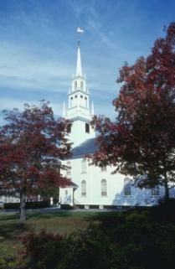
Благословения от служения рабочей группы СШ
Рост группы от 20 до 100 человек за 6 недель (Портленд, Орегон)
Возвращение 50 семей в лоно церкви (Холлан, Мичиган)
Возвращение 60 членов церкви (Оуассо, Мичиган)
Преобразованная церковь (Сагино, Мичиган)
Возвращение в церковь после 30 лет
отсутствия (Гранд-Рапидс, Мичиган)
Рост количества ежедневно изучающих уроки СШ
за два месяца -15% до 90% (Оуассо, Мичиган)

Slide 23

План рабочей группы
Субботней школы
Классы от 6 до 8 человек
Руководители Евангельского служения - дьякон
План социального служения
Время проведения урока – один час
Время для «переклички»
Время посвящённое Евангельскому служению
Время обсуждения
Ежемесячное общение
Ежемесячное братское общение в домашней обстановке/Оценка
Еженедельная (в отличие от ежемесячной) консультация руководителей

Slide 24
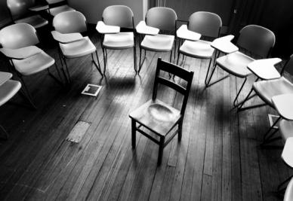
Рабочие группы Субботней школы
Малый класс – от 6 до 8 человек
Учитель Субботней школы: Руководитель по
проведению дискуссии
Руководитель Евангельского
служения: дьякон
Время урока: 60 минут
Вступление: 5 минут
Время дьяконского служения: 20 минут
Изучение темы урока: 35 минут

Slide 25

Треугольник обучения
Ребёнок запоминает информацию:
10% того, что читает
20% того, что слышит
30% того, что видит
50% того, что видит
и слышит
70% того, что он
говорит сам
90% того, что
говорит и делает
10
20
30
50
70
90
Основано на исследовании Техасского университета

Slide 26
ВОЗРОЖДЕНИЕ СУББОТНЕЙ ШКОЛЫ

Slide 27
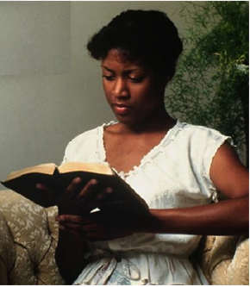
Осознайте важность роли учителя Субботней школы
Учитель – больше, инструктора
Учитель – пастырь своего класса
Учитель – правая рука пастора церкви
Учитель – это лидер
Учитель – тот, кто питает духовной пищей
Учитель – защитник

Slide 28
Ряд задач стоящие перед участниками класса СШ
Просвещайте
Задайтесь целью увеличить
посещаемость
Ставьте РАЗУМные цели
Р еалистичные
А мбициозные
З апланированные
У тверждённые Богом
M иссионерские

Slide 29
Способы повысить посещаемость
Ежемесячно публикуйте календарь мероприятий Субботней школы.
Приглашайте другие классы СШ, или группы молодёжи, детей, чтобы они могли представить свои программы.
Запланируйте особую музыкальную
презентации и т.п.
В конце квартала вручите
Сертификаты лучшей посещаемости,
ежедневного изучения и активного участия.
Резюмируйте темы Утренних чтений...

Slide 30
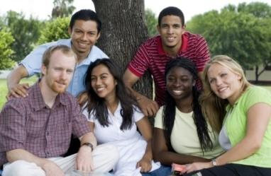
Пути и средства содействующие укреплению братского общения
Разработайте программу общения
Совершайте служение как в церкви,
так и за её пределами
Создайте программу, способствующую установке и укреплению связей с теми, кто заинтересован посещать церковь
Проведите «День открытых
дверей», чтобы усилисть
желание членов церкви
делиться Евангельской вестью.

Slide 31

Пути благовестия для участников класса Субботней школы
Используйте служение благовестия привратников

Slide 32
Служение на парковке
ЭТАП 1:
Здание вашей церкви
Вход в зал богослужения
Холл/Доска объявлений
Главный вход в вашу церковь
Подъездная дорожка/парковка

Slide 33
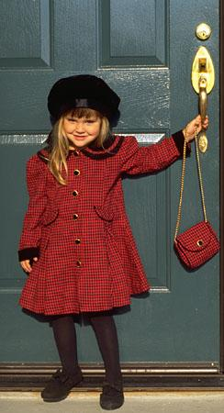
ЭТАП 2:
Служение у входа в здание церкви
Здание вашей церкви
Вход в зал богослужения
Холл/Доска объявлений
Главный вход в вашу церковь
Ключевое слово
в этом служении – вежливость.

Slide 34
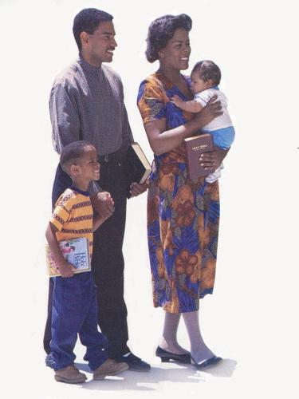
ЭТАП 3:
Доска объявлений/холл церкви
Здание вашей церкви
Вход в зал богослужения
Холл/Доска объявлений
Главный вход в вашу церковь
Подумайте, как можно оформить холл церкви, доску объявлений… установить указатели
и т.д.

Slide 35
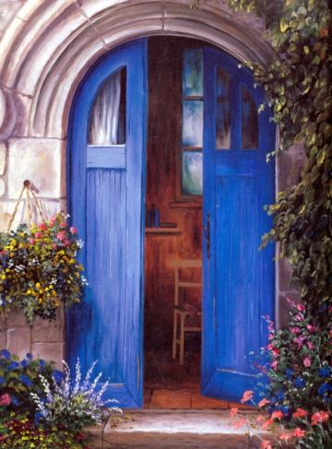
ЭТАП 4:
Служение привратников
Здание вашей церкви
Вход в зал богослужения
Холл/Доска объявлений
Главный вход в вашу церковь
Для гостей церкви вход в зал богослужения – серьёзное препятствие.
ОТКРОЙТЕ ДВЕРИ

Slide 36
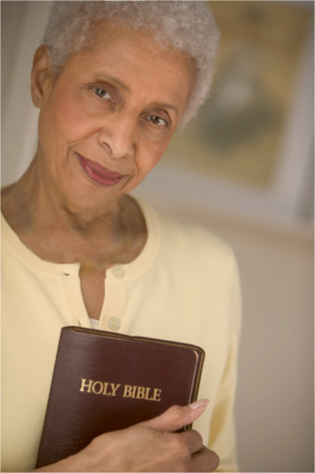
ЭТАП 5:
Фундаментальное служение
Здание вашей церкви
Вход в зал богослужения
Холл/Доска объявлений
Главный вход в вашу церковь
Попросите членов
церкви нести служение гостеприимства, сидя на определённых местах
в зале богослужения

Slide 37
Пути благовестия для членов Субботней школы
Используйте служение у входа в церковь
Прибегайте к СМИ в деле благовестия
В евангельском служении будьте энергичными
Широко используйте общение
Служите ближнему, ищите, чем можно ему помочь
Не забывайте о тех, кто живёт рядом с вами
Свидетельствуйте своим образом жизни
Делитесь собственными опытами, свидетельствами
Организуйте что-то наподобие «Дня открытых дверей» церкви
Поддерживайте контакт с теми, кто хоть раз
посетил вашу церковь

Slide 38
Пути и средства интеграции благовестия и деятельности Малых групп СШ
Организуйте работу классов СШ и Малых групп
Рассматривайте класс СШ как ежедневно функционирующую ячейку (клетку)
Класс СШ – как рабочую группу
Несите весть Евангелия через интеграцию

Slide 39
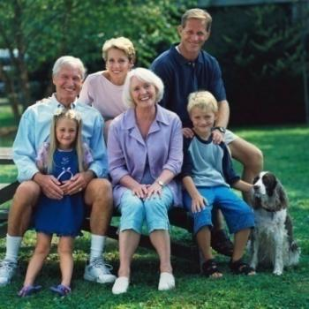
Закон семи контактов
Первый контакт - телефонный звонок
Второй - письмо
Третий - телефонный звонок
секретаря
Четвёртый - письмо-приглашение
Пятый - посещение
Шестой - повторное письмо
Седьмой - дружеский звонок/приглашение
в субботу вечером

Slide 40
Молитва
Молитесь о духовном росте
Молитесь о конкретных планах
Молитесь о новообращённых

Slide 41
Планирование
Над чем трудитесь – то в результате получаете
Знание своих истоков
Духовное насыщение паствы
Оценка потребностей
Раскрытие талантов/духовных даров
Определение целей/задач
Обозначение цели
План действий
Оценка

Slide 42

Ставьте высокие цели
Проводите молитвенные собрания класса
Запланируйте проекты, в которых может принять участие класс
Создайте информационный
бюллетень
Собирайте статистические данные
Включайте имена посетителей в бюллетени
В информационный бюллетень помещайте сообщения от учителей класса СШ

Slide 43
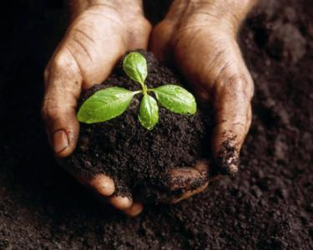
Неустанно «взращивайте» Субботнюю школу
Взращивайте её численно
Будьте готовы организовать
новые классы
Следите за тем, чтобы новообращённые члены церкви присоединялись
к классам СШ
Подчёркивайте евангельскую
и пасторскую роль учителей СШ
Разрабатывайте программы, способствующие укреплению братского общения

